Slide 1
MODUL PRAKTIKUM MIKROKONTROLER
Integrasi Sensor &
Pemrosesan Sinyal Dasar
Sistem Analog, Modul DHT11, dan Algoritma Filter

Slide 2




AGENDA PRAKTIKUM
Signal Processing
Konsep Dasar
Sinyal Analog
Sensor DHT11
Peran sensor dalam ekosistem MCU.
Konversi ADC dan resolusi data.
Protokol digital suhu & kelembaban.
Filter noise dan moving average.

Slide 3
01. Pengantar Sistem

Slide 4
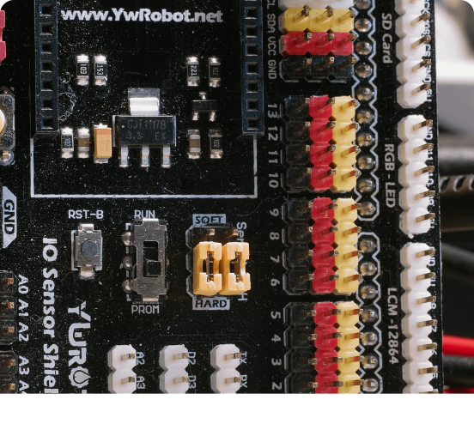
APA ITU SENSOR?
Penerjemah Dunia Fisik.
Mengubah besaran fisik (suhu, cahaya, tekanan) menjadi sinyal listrik yang dapat dibaca mesin.
Input sistem kontrol.
Mendeteksi perubahan lingkungan.
Memicu aktuator.

Slide 5
KLASIFIKASI SINYAL OUTPUT
Sensor Analog
Sensor Digital
Output berupa tegangan kontinu yang bervariasi.
Output berupa logika diskrit (0 dan 1).
Membutuhkan pin ADC.
Menggunakan protokol komunikasi.
Contoh: Potensiometer, LDR.
Contoh: DHT11, Ultrasonik.
Rentan terhadap noise.
Lebih kebal noise.

Slide 6
PERAN UTAMA MCU
Akuisisi
Kalkulasi
Keputusan
Membaca nilai tegangan secara periodik.
Mengonversi nilai raw ke satuan fisik.
Mengeksekusi logika batas (threshold).

Slide 7
02. Sensor Analog & ADC

Slide 8
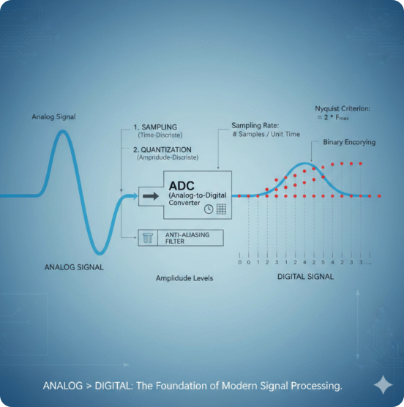
SINYAL KONTINU
Tak Terbatas.
Sinyal analog memiliki nilai tak terhingga di antara dua titik tegangan.
MCU hanya mengerti diskrit.

Slide 9
KONSEP ADC (ANALOG-TO-DIGITAL)
Sampling
Kuantisasi
Encoding
Mencatat nilai sinyal pada interval waktu tetap.
Membulatkan nilai ke level diskrit terdekat.
Mengubah level menjadi kode biner.

Slide 10
RESOLUSI ADC
Bit Resolusi | Jumlah Level (Steps) | Contoh Board
8-bit | 256 level (0-255) | AVR Dasar
10-bit | 1024 level (0-1023) | Arduino Uno / Mega
12-bit | 4096 level (0-4095) | ESP32 / STM32

Slide 11
TEGANGAN REFERENSI (VREF)
5V / 1024
Formula Dasar (Arduino Uno 10-bit)
Vref menentukan batas atas pembacaan ADC.
Jika Vref 5V, maka step 1023 setara 5V.
Resolusi per step = 4.88 mV.

Slide 12
KOMPONEN ANALOG UMUM
Potensiometer
LDR
LM35
Resistor variabel pembagi tegangan.
Resistansi berubah sesuai intensitas cahaya.
Output 10mV untuk setiap derajat Celcius.

Slide 13
ATURAN WIRING ANALOG
VCC: Dihubungkan ke 5V atau 3.3V.
GND: Referensi nol sistem.
OUT/DATA: Wajib ke pin berlabel 'A' (A0, A1).
Peringatan Penting
Jangan melampaui batas Vref pin ADC. Memicu kerusakan permanen pada mikrokontroler.

Slide 14
03. Sensor Digital & DHT11

Slide 15
SINYAL DIGITAL
Keuntungan
Logika Biner.
Transmisi jarak jauh.
Hanya mengenal dua kondisi: TINGGI (1) atau RENDAH (0).
Mendukung protokol bus.
Kebal terhadap noise tegangan minor.
Akurasi data terjamin.

Slide 16
PROTOKOL SENSOR DIGITAL
I2C
SPI
One-Wire
2 kabel (SDA, SCL). Multi-device.
4 kabel. Kecepatan transfer sangat tinggi.
1 kabel data. Format waktu spesifik.

Slide 17
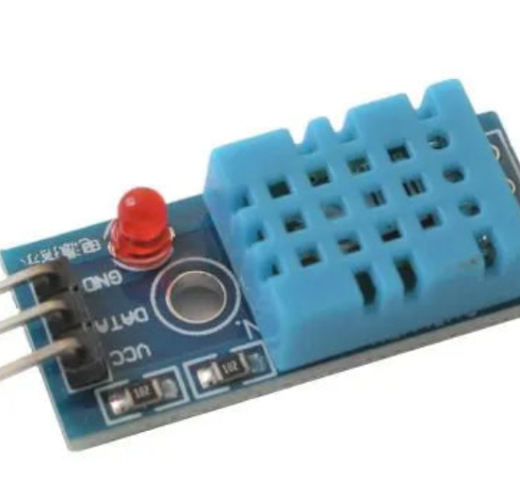
PROFIL MODUL DHT11
Sensor Iklim Dasar
Menggabungkan termistor NTC dan sensor kelembaban resistif.
Output digital terkalibrasi.
Protokol komunikasi single-bus.
Biaya rendah, sangat populer.

Slide 18
SPESIFIKASI TEKNIS DHT11
Parameter | Rentang / Nilai | Akurasi
Kelembaban (RH) | 20% - 90% | ± 5% RH
Suhu (Celcius) | 0°C - 50°C | ± 2°C
Tegangan Kerja | 3.3V - 5.5V | Maks 2.5mA

Slide 19
KONFIGURASI PINOUT
Pin 1: VCC
Pin 2: DATA
Pin 4: GND
Catu daya 3.3V atau 5V.
Jalur komunikasi serial tunggal.
Ground. (Pin 3 biasanya NC).

Slide 20
FORMAT DATA 40-BIT
8bit RH Int + 8bit RH Dec + 8bit Temp Int + 8bit Temp Dec + 8bit Checksum
RH Int: Nilai bulat kelembaban.
Temp Int: Nilai bulat suhu.
Checksum: Validasi integritas data.

Slide 21
SYARAT WIRING DHT11
4.7kΩ
Mengapa Pull-Up?
Jalur data memerlukan kondisi default HIGH agar komunikasi 1-wire berjalan stabil.
Catatan: Modul DHT11 (PCB) biasanya sudah menyertakan resistor ini.
Resistor Pull-Up

Slide 22
04. Pemrosesan Sinyal Dasar

Slide 23
MENGAPA DIPROSES?
Data Mentah Tidak Sempurna.
Fluktuasi kelistrikan (noise).
Tujuan Pemrosesan
Ketidakakuratan pabrik.
Mendapatkan data yang stabil, akurat, dan dapat diandalkan sebelum memicu aktuator.
Bouncing mekanik tombol.

Slide 24
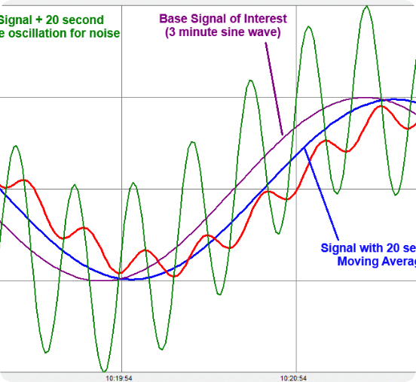
KARAKTERISTIK NOISE
White Noise: Fluktuasi acak amplitudo rendah.
Spikes: Lonjakan tajam akibat interferensi elektromagnetik.
Drift: Perubahan lambat nilai dasar akibat suhu lingkungan.

Slide 25
TEKNIK KALIBRASI
Offset (Zeroing)
Scaling (Gain)
Menambah/mengurangi nilai konstan untuk memperbaiki titik nol.
Mengalikan dengan faktor tertentu untuk menyesuaikan rentang nilai.
Y = X + Offset
Y = X * Faktor

Slide 26
PENDEKATAN FILTER DIGITAL
Software-based
Ekonomis
Fleksibel
Diimplementasikan via kode di dalam MCU.
Tanpa tambahan komponen kapasitor/induktor.
Parameter filter dapat diubah saat runtime.

Slide 27
FILTER: MOVING AVERAGE
Mengambil rata-rata dari N jumlah sampel terakhir.
Avg = (S1 + S2 + ... + Sn) / N

Slide 28
TRADE-OFF MOVING AVERAGE
Kelebihan
Kekurangan
Sangat efektif meredam white noise.
Menimbulkan jeda waktu (delay).
Logika algoritma sederhana.
Memakan memori RAM (array).

Slide 29
FILTER: EXPONENTIAL SMOOTHING
F_new = (Alpha * Raw) + ((1 - Alpha) * F_old)
Alpha (0-1): Faktor bobot data baru.
Hemat memori RAM (tanpa array).
Bertindak sebagai Low Pass Filter digital.

Slide 30
TEKNIK DEBOUNCING
Osilasi Mekanik
Kontak tombol fisik memantul sebelum stabil, menghasilkan multi-sinyal.
Fungsi Utama
Mencegah MCU mendeteksi satu penekanan tombol sebagai beberapa kali klik beruntun.
Solusi Software:
Abaikan perubahan sinyal selama 50 milidetik setelah transisi pertama.

Slide 31
LOGIKA HISTERESIS (THRESHOLDING)
Mencegah aktuator (seperti relay) hidup-mati terus-menerus saat nilai sensor berada tepat di batas ambang.
JIKA suhu > 30°C MAKA Kipas ON
JIKA suhu < 28°C MAKA Kipas OFF

Slide 32
05. Praktikum 1: ADC Analog

Slide 33
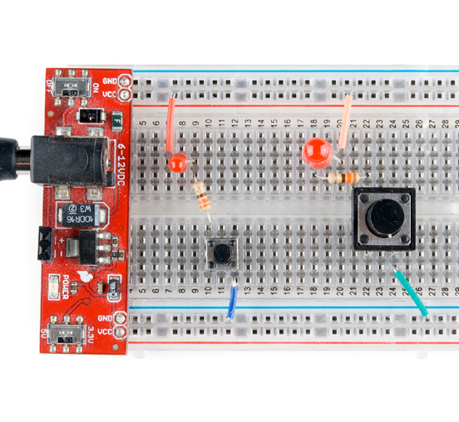
SKEMA: PEMBACAAN POTENSIOMETER
Koneksi Pin
Kaki Kiri ➔ 5V
Kaki Kanan ➔ GND
Kaki Tengah ➔ Pin A0

Slide 34
KODE: BASIC ANALOG READ
void setup() {
Serial.begin(9600); // Inisiasi komunikasi
}
void loop() {
int nilaiRaw = analogRead(A0);
float tegangan = nilaiRaw * (5.0 / 1023.0);
Serial.println(tegangan);
delay(100);
}

Slide 35
06. Praktikum 2: Modul DHT11

Slide 36
PERSIAPAN: LIBRARY DHT
Langkah 1
Langkah 2
Buka Library Manager di Arduino IDE.
Cari "DHT sensor library by Adafruit" dan Install.
Wiring
Hubungkan Pin Data DHT11 ke Pin Digital 2 MCU.

Slide 37
KODE: BACA SUHU & KELEMBABAN
#include <dht.h>
#define DHTPIN 2
#define DHTTYPE DHT11
DHT dht(DHTPIN, DHTTYPE);
void setup() {
Serial.begin(9600);
dht.begin();
}
void loop() {
float h = dht.readHumidity();
float t = dht.readTemperature();
Serial.print("Suhu: ");
Serial.println(t);
delay(2000); // Wajib delay minimal 2 detik
}

Slide 38
Sesi Praktikum Selesai
Gunakan Serial Plotter untuk membandingkan gelombang sinyal mentah dan sinyal hasil filter.
Ada Pertanyaan?

Slide 39





IMAGE SOURCES
https://preview.redd.it/the-right-kind-of-macro-lens-for-taking-close-up-pictures-v0-14x6zxlypy9c1.png?width=2640&format=png&auto=webp&s=e44cd6b17750ea4a383188ccfe0b62616fabcf0f
Source: www.reddit.com
https://zeroinstrument.com/wp-content/uploads/2026/02/Understanding-Sampling-and-Signal-Conversion-From-Analog-to-Digital-768x768.png
Source: zeroinstrument.com
https://digilog.pk/cdn/shop/files/dht11-temperature-humidity-sensor-module-for-arduino-with-led-light-indication-1.jpg?v=1786804459&width=500
Source: digilog.pk
https://www.crossco.com/wp-content/uploads/2025/04/Smooth-Signals-by-Filter-or-Moving-Average-Figure-3-Moving-Averages-1.1.png
Source: www.crossco.com
https://cdn.sparkfun.com/assets/2/f/9/d/a/513a1dfbce395fe524000001.JPG
Source: learn.sparkfun.com

